Slide 1
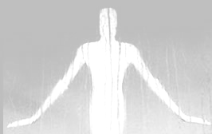

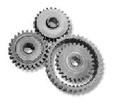

MAPEAMENTO ENTRE ONTOLOGIAS
Conhecimeto
Ontologias
Raciocinador
Machine Learning
Semântica
Axiomas
Fabrício D’Morison da Silva Marinho
Orientadora:
Virgínia Brilhante
Mestrado em Informática
Universidade Federal do Amazonas
Março de 2007
Similaridade
Informação
Ciência
Entropia
Classificação

Slide 2
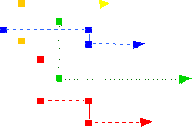

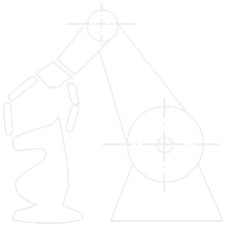
ROTEIRO
  Introdução
  Trabalhos Relacionados
  A Proposta
  Considerações Finais

Slide 3


Introdução

Slide 4
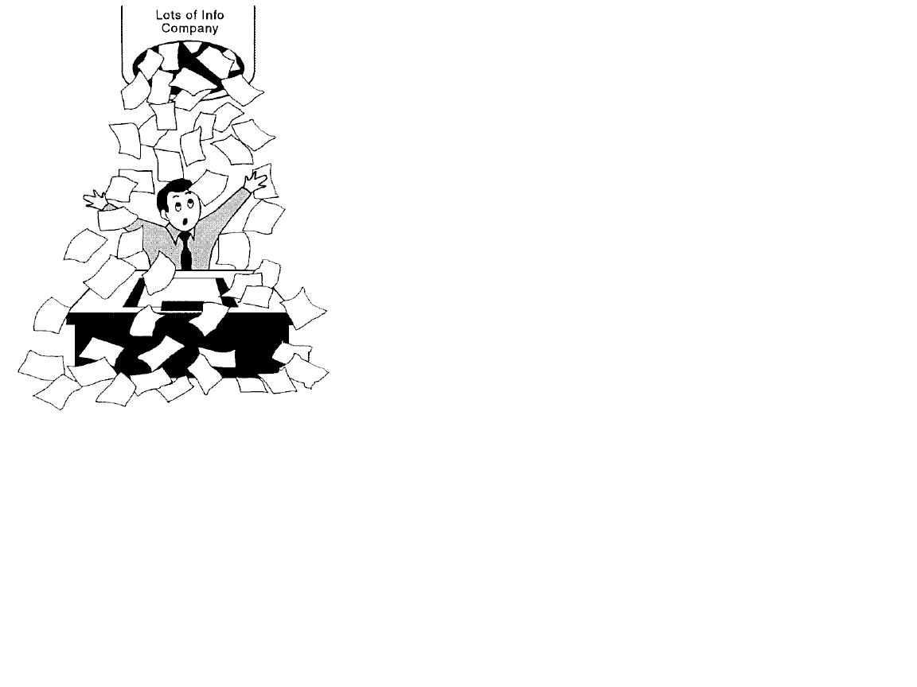
CENÁRIO
Sobrecarga de
Informação
Heterogênea!
OBJETOS DE ESTUDO
São as Ontologias, mais especificamente as suas
Primitivas Conceituais: Conceitos e Relações.
PROBLEMAS
Informação heterogênea;
Dificuldade para buscar por informação específica;
Dificuldade em estabelecer o contexto da busca;
Máquinas de busca atuais ignoram importância semântica;
Muitas ontologias diferentes tratando de assuntos iguais/parecidos;
Dificuldade para fazer Interoperabilidade Semântica e Automática entre Sistemas.

Slide 5

CENÁRIO
OBJETIVO
Determinar Mapeamentos entre ontologias, isto é, encontrar correspondências, analogias entre as primitivas conceituais.
Basicamente, estas analogias constituem as seguintes relações semânticas:
  Equivalência
  Mais geral
  Menos Geral
  Diferente
  Sobreposto
...
...
...
...
...
...
...
...
...

Slide 6
Medidas de Similaridade
schema-level and instance-level
element-level
and structure-level,
and language-based
and constraint-based matchers
Estratégias de Comparação
Comparação Terminológica
  Comparar os rótulos das entidades
Comparação da estrutura interna
  Exemplo: cardinalidade
Comparação da estrutura externa
  Compara as relações de entidades com as de outras entidades
Comparação Extensional
  Compara as extensões conhecidas (as instâncias, por exemplo)
Comparação Semântica
  Compara as interpretações (os modelos, mais especificamente) das entidades.

Slide 7

Mapeamento Semântico Baseado em Axiomas
1
Axiomas são verdades auto-evidentes que não requerem prova: regras e princípios universalmente aceitos ou preposições assumidas para o estudo de suas conseqüências
2
Usar Axiomas em ontologias modela o domínio de maneira mais profunda
3
Logo, Axiomas são a melhor evidências semântica encontrada em ontologias

Slide 8
Mapeamento Semântico Baseado em Axiomas
4
Nenhuma medida é proposta. A explicação dos autores é de que não existe suporte técnico e nem pesquisa suficiente.

Slide 9
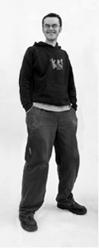
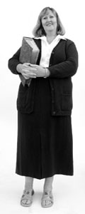
Mapeamento Semântico Baseado em Axiomas
Axiomas de Esquema
Axiomas de Domínio
São clássicos, bem conhecidos e comuns, normalmente já vêm como parte das ferramentas. Ontologias resumidas a eles são Ontologias Leves
Quanto mais axiomas, mais rica é a ontologia. Seu uso caracteriza Ontologias Pesadas, as quais terão maior utilidade para a Web Semântica

Slide 10
Mapeamento Semântico Baseado em Axiomas
Axiomas de Esquema
Exemplos
Relações de Herança,
Abstrações,
Disjunções,
Propriedades Algébricas,
Exclusividade e Incompatibilidade,
Cardinalidade.
Axiomas de Domínio
Exemplos
O inimigo do meu amigo é meu inimigo.
Pai é um homem que tem filhos.
Todo deus é imortal.
Quem dorme cedo acorda cedo.
Tomar leite com manga dá dor de barriga.
A água se liquefaz acima de 0 graus celsius.

Slide 11
Mapeamento Semântico Baseado em Axiomas
Axiomas de Domínio
  São raros e específicos ao domínio
  Semântica Operacional
    Determinação do Contexto de Uso de cada axioma.
    Prejudica a portabilidade da ontologia e das ferramentas.
    Aumenta o entendimento das Primitivas Conceituais.
  Semântica Formal:
    Axiomas formados pelo Antecedente e pelo Conseqüente
    Restringe o entendimento das Primitivas Conceituais.
1
Se o Antecedente é verdade, então o Conseqüente é verdade!!

Slide 12
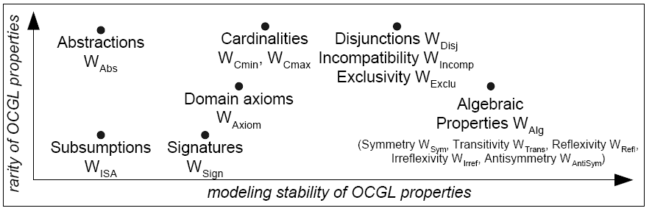
Mapeamento Semântico Baseado em Axiomas
Assunções sobre Estabilidade e Raridade

Slide 13

MAPEADOR
ENTRADA
  Uma ontologia O1 com n primitivas conceituais
  Uma ontologia O2 com m primitivas conceituais
SAÍDA
  Similaridade potencial entre primitivas conceituais (conceitos e relações) na forma de triplas (P_{i},P’_{j},C) representando casamentos, onde:
    P_{i} e P’_{j} são primitivas conceituais de O1 e O2;
    C é o coeficiente de similaridade entre P_{i} e P’_{j}.

Slide 14









MAPEADOR
(a₀ , b₀ , Q₀₀)
Muu!!
Ontologia A
MAPEADOR
(a_{i} , b_{j} , Q_{ij})
Ontologia B
(a_{m} , b_{n} , Q_{mn})

Slide 15

Mapeamento Semântico
⊆
=
≠
⊇

Slide 16
Mapeamento Semântico
Imagens
Europe
América
Pictures
Wine and Cheese
Brasil
Canadá
Italy
Austria

Slide 17
Músicas
América
⊆
América
≡
Melodias
Futebol
⊇
México
Brasil
Brasil
Roberto
Carlos
Roberto
Carlos
≠
< América , Melodias , ≡ >
< América , América , ⊆ >
< América , Brasil , ⊇ >
< Roberto Carlos, Roberto Carlos , ≠ >

Slide 18
CONCEITO DE VÉRTICE
documentos que são (sobre) Melodias
Melodias
RÓTULO
Melodias
CONCEITO DO RÓTULO
série de sons, cuja ordenação contém um sentido musical e de que resulta um canto regular e agradável

Slide 19
CONCEITO DE VÉRTICE
documentos que são (sobre) Melodias
Melodias
RÓTULO
Melodias
CONCEITO DO RÓTULO
série de sons, cuja ordenação contém um sentido musical e de que resulta um canto regular e agradável

Slide 20


Trabalhos Relacionados

Slide 21

Axiom-based ontology matching: a method and a experiment
Frédéric Fürst, Francky Trichet. Relatório Técnico N° 05-02, Laboratório de Informática de Nantes-Atrantique (LINA), Março/2005. http://www.sciences.univnantes.fr/lina/fr/research/reports/
Axiom-based Ontology Matching
Frédéric Fürst, Francky Trichet. In Proceedings of the 3rd International Conference on Knowledge Capture, Banff, Alberta, Canada, pages 195-196. October/2005.
PRINCIPAIS CONTRIBUIÇÕES
  Estudo de casos sobre uso de axiomas em mapeamentos
  Formalização da abordagem
  Uma dos poucos trabalhos na área e trás bastante informação
PRINCIPAIS IMPACTOS
  Investigação de axiomas primitivos ou menos genéricos (subsumptions)
  Possivelment aplicação de técnicas de R.I.: busca sobre o esquema e classificação de instâncias.

Slide 22
Similarity-based Ontology Alignment in OWL-Lite
J. Euzenat and P. Valtchev. In Proceedings of the European Conference on Artificial Inteligence (ECAI’2004) , pages 333-337. IOS Press, 2004.
An Algorithm and an Implementation of Semantic Matching
J. Euzenat and P. Valtchev. In Proceedings of the First European Semantic Web Symposium, pages 61-65. Springer-Verlag (LNC 3053), 2004.

Slide 23


A Proposta

Slide 24

Estrutura
Resumo
1. Introdução
objetivo aki
2. Revisão Bibliográfica
  2.1. Ontologias: o que são, tipos e representação
  2.2. Mapeamento de Ontologias: abordagens
    2.2.1. Mapeamento baseado em axiomas
3. Proposta de trabalho
como?
  3.1. Questões de Pesquisa (utilizar um titulo mais proximo da proposta)
  3.3. Metodologia ???
  Avaliação
  3.4. Cronograma
4. Referências

Slide 25
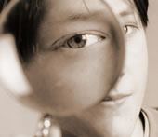
Foco Principal
1. Explorar Primitivas Axiomáticas
  a) Seria a menor parte de uma premissa, preferencialmente os fatos;
  b) Acredita-se que ocorra mais similaridade neste nível de axiomas, por serem mais simples, possivelmente menos dependentes de domínio.
  c) A partir de uma idéia, termo, proposição já mapeados, determinar o mapeamento das idéias dependentes e mais expressivas;
  d) Numa situação na qual todos os fatos foram previamente mapeados, seria possível mapear uma grande quantidade de axiomas dependentes, por uma técnica assim.
  2. R.I.
  a) Classificação de instâncias;
  b) Busca sobre o esquema, beneficiando-se da raridade de axiomas.
3. Outras estratégias se der tempo!!

Slide 26

Originalidade
O uso de axiomas em mapeamento é uma abordagem nova, com quase nenhum trabalho publicado!!!!!
Uso de diferentes tipos de axiomas, tanto de esquema quando de domínio, e não apenas herança, como normalmente é feito.
Incorporação de diversas evidências de ontologias pesadas, diferente dos métodos atuais que exploram apenas algumas, especialmente a hierarquia de conceitos e expressões em linguagem natural (terminologia);
Possível aplicação de técnicas de R.I., como classificação de instâncias e busca apreciando a raridade de certas evidências.
Investigação de axiomas primitivos, menos genéricos, ou seja, subsumptions.

Slide 27
Ontologia 1
Ontologia 2
...
?
?
Y
...
...
X
?
C
D
...
...
...
A
B
?
?
...
...

Slide 28
Ontologia 1
Ontologia 2
Como estender para cima o
mapeamento???
...
?
?
?
Y
...
...
X
?
C
D
...
...
...
A
B
?
?
...
...

Slide 29
Ontologia 1
A ∧ B ⇒ X
Ontologia 2
C ∧ D ⇒ Y
...
X ≡ Y
?
?
Y
...
...
X
?
C
D
...
...
...
A
B
?
?
...
...

Slide 30
Ontologia 1
A ∧ B ⇒ X
Ontologia 2
C ∨ D ⇒ Y
O que se pode dizer
sobre X e Y neste
caso?
...
?
?
Y
...
...
X
?
C
D
...
...
...
A
B
?
?
...
...

Slide 31
∀x,y∃z pai(x,z) ∧ pai(z,y) ⇒ avô(x,y)
∀x,y∃z pai(x,z) ∧ mãe(z,y) ⇒ avô(x,y)
GRANDFATHER
GRANDFATHER
MOTHER
FATHER
SON
DAUGHTER
SON
MOTHER
FATHER
∀x,y mae(y,x) ⇒ filho(x,y)
∀x,y pai(y,x) ⇒ filho(x,y)
enteada
prole
enteado
FEMALE
MALE
AVÔ não equivalente a FILHO

Slide 32
Ontologia 1
A ∧ B ⇒ X
Ontologia 2
C ∧ D ∧ E ⇒ Y
...
?
?
Y
...
...
X
?
C
D
E
...
...
...
...
A
B
?
?
...
...

Slide 33
Ontologia 1
A ∧ B ⇒ X
Ontologia 2
X ∧ E ⇒ Y
...
Isso ajuda a descobrir
o quê sobre Y?
?
?
Y
X
...
...
X
?
C
D
E
...
...
...
...
A
B
?
?
...
...

Slide 34
∀x,y son(y,x) ∨ daughter(y,x) ⇒ parent(x,y)
PARENT
DAUGHTER
SON
MOTHER
FATHER
DAUGHTER
SON
FEMALE
MALE

Slide 35
BISAVÓ
PRIMO
IRMÃO
AVÔ
TIA
∀x,y HOMEM(x) ∧ PAI(y,x) ⇒ FILHO(x,y)
∀x,y HOMEM(x) ∧ MÃE(y,x) ⇒ FILHO(x,y)
∀x,y MULHER(x) ∧ PAI(y,x) ⇒ FILHA(x,y)
∀x,y MULHER(x) ∧ MÃE(y,x) ⇒ FILHA(x,y)
∀x,y HOMEM(x) ∧ FILHO(y,x) ⇒ PAI(x,y)
∀x,y HOMEM(x) ∧ FILHA(y,x) ⇒ PAI(x,y)
∀x,y MULHER(x) ∧ FILHO(y,x) ⇒ MÃE(x,y)
∀x,y MULHER(x) ∧ FILHA(y,x) ⇒ MÃE(x,y)
FILHA
FILHO
MÃE
PAI
MÃE
PAI
FILHA
FILHO
MULHER
HOMEM
MULHER
HOMEM

Slide 36
∀x,y son(y,x) ∨ daughter(y,x) ⇒ parent(x,y)
PARENT
MOTHER
FATHER
DAUGHTER
SON
PARENT
DAUGHTER
SON
FEMALE
MALE
∀x,y female(x) ∧ parent(x,y) ⇒ mother(x,y)
∀x,y male(x) ∧ parent(x,y) ⇒ father(x,y)
∀x,y son(y,x) ∨ daughter(y,x) ⇒ parent(x,y)

Slide 37
∀x,y son(y,x) ∨ daughter(y,x) ⇒ parent(x,y)
PARENT
PARENT
DAUGHTER
SON
MOTHER
FATHER
DAUGHTER
SON
FEMALE
MALE
∀x,y mother(x,y) ∨ father(x,y) ⇒ parent(x,y)

Slide 38
∀x,y son(y,x) ∨ daughter(y,x) ⇒ parent(x,y)
PARENT
DAUGHTER
SON
MOTHER
FATHER
DAUGHTER
SON
FEMALE
MALE

Slide 39
Vx Ez pai(x,z) e pai(z,y) -> avô(x,y)
Vx Ez genitor(x,z) e genitor(z,y) -> avô(x,y)
avô
avô
mae
pai
genitor
filha
filho
filho
filha
enteada
prole
enteado
mulher
homem

Slide 40


Consideraçõe Finais

Slide 41
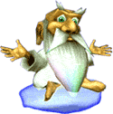
CONCLUSÕES

Slide 42
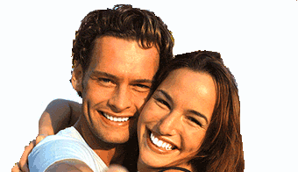
FIM
“A VERDADE é uma dádiva dos Deuses, tamanha a sua Grandiosidade e Poder” (Budha)

Slide 43

ESCOPO GEOGÁFICO
1
Área geográfica que o autor da página pretendia atender ao criá-la
2
Surge se pessoas de certas localidades se interessam pela página

